Slide 1

«Жасөспірімдік шақтың
ерекшеліктері …»

Slide 2

Жасөспірімдік шақ
сындарлы
қауіпті
қиын
өтпелі
Жыныстық жетілу кезеңі
Жасөспірім
–«осы кезеңде өзінің ішкі жан дүниесіне алғаш рет үңіліп,онда болып жатқан өзгерістерді түсіне бастайды»

Slide 3
Жасөспірімдік шақтың үш кезеңі
Үлке жасөспірімдік жас кезеңі
15-18 жас
Орта жасөспірімдік жас кезеңі
13-15 жас
14 жас – ең қауіпті
Кіші жасөспірімдік жас кезеңі
10-13 жас

Slide 4
Оқушыларға арналған анкета
«Қайсысын таңдайсың?»
1 | Үй тапсырмасын орындау. | немесе | 1 | Достарыңмен әңгімелесу.
2 | Ата-анаңмен немесе сынып жетекшіңмен белгілі бір мәселе бойынша сөйлесу. | немесе | 2 | Қиындықтар туралы немесе туындаған бір мәселелер туралы досыңмен ой бөлісу.
3 | Кітап оқу, жануарларды қарау. | немесе | 3 | Ән тыңдау, дискотекаға бару.
4 | Ата-анаңмен қонаққа бару. | немесе | 4 | Үйде қалу, телефонмен әңгімелесу немесе дос балаларды үйге шақыру.
5 | Сен ата-анаңның ойымен келісесің бе,егер сенің бұл мәселе бойынша пікірің басқаша болса да. | немесе | 5 | Сен өз ойыңды айтуға тырысасың, өйткені, сен өзіңді үлкенмін деп есептейсің.

Slide 5


Анкетаның қорытындысы
1
26 %
74 %
Кейбір жасөспірімдер үшін ең маңыздысы оқу емес, құрдастарымен қарым-қатынас жасау маңыздырақ бола түседі.
Жасөспірімнің отбасы мен мектептен психологиялық алшақтауы көрініс бере бастайды. Жасөспірім өзін жақсы сезінетін ортаны таңдайды. Ол спорттық үйірме, секция немесе кейбір жасөспірімдердің топтары болуы мүмкін.

Slide 6


2
53 %
47 %
Жасөспірімнің дамуына, оның іс-әрекетіне құрдастарының қоғамдық пікірі өте қатты әсер етеді.
Мұғалім мен ата-ана жасөспірімдерге бастауыш сыныптағыдай авторитетті, беделді тұлға ретінде саналмайды.
Жасөспірім үлкендердің жеке басына, іс-әрекетіне жоғары талаптар қоя бастайды.

Slide 7

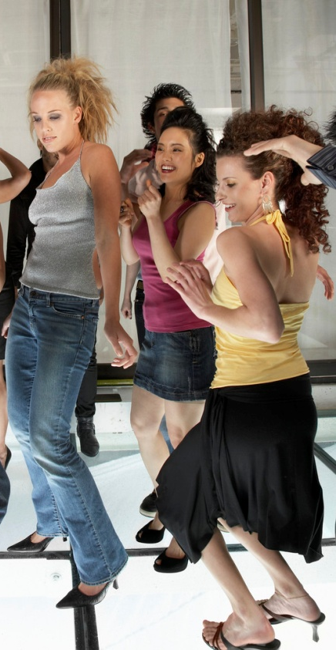

3
45%
55%
Жасөспірімнің қызығушылығы алуан түрлі болып келеді, жоғары сыныптарда олардың қызығушылығы сабақтан тыс әрекеттерге ауысады: спорттық секциялар, техникалық, бейнелеу үйірмелері;
Оқуға деген қызығушылығы, үлгерімі төмендеуі мүмкін;

Slide 8
4
67%
33%
Кейбір жасөспірімдерге отбасылық дәстүрлер емес, достарымен қарым-қатынас маңыздырақ бола түседі.

Slide 9

5
Жасөспірім өзін үлкен адам ретінде сезіне бастайды, өзін балалар қатарына қосқысы келмейді, бірақ оларда толыққанды үлкен адам ретінде сезім болмаса да, өзін қоршаған адамдардан оны үлкен адам ретінде қабылдауын қалайды.
Мен өз ойымды айтуға тырысамын, өйткені мен өзімді үлкенмін деп есептеймін.
Мен ата-анамның ойымен келісемін, егер менің бұл мәселе бойынша пікірім басқаша болса да
69%
31%

Slide 10
Жасөспірімнің іс-әрекетіндегі негізгі заңдылық
Оның негізгі іс-әрекеттерінің барлығы ортақ мақсат – өзін қажетті,маңызды тұлға ретінде сезінуге бағытталған:
    Өзінің оқудағы қабілеттілігін сезіну,
    Өзінің отбасындағы маңыздылығын сезіну,
    Құрбыларымен дұрыс қарым-қатынас құра алу,
    Отбасы, сынып өміріне өз үлесін қосу, (өзінің шығармашылық потенциалын жүзеге асыру)

Slide 11
Суицид – ол адамның өз -өзіне қол жұмсауы.
“Суицидтік мінез-құлық - тұлғаның маңызды қажеттіліктерін қанағаттандыру жолында кездесетін кедергілерге қарсылық көрсетуге қабілетсіздіктің нәтижесінде туындайтын әрекет. Бұл адам үшін өмірдің мән – мағынасының жойылуы, өмірге деген құштарлығының төмендеуі.

Slide 12
Өз-өзіне қол жұмсау әрекеттерінің қауіп факторлары:
Ата-аналардың ішімдікке салынуы және психикалық жағдайының нашарлығы;
отбасында, туыстары, достарының арасында бұндай іске барған адамның болуы ;
жетімдік;
Толық емес отбасы;
Дұрыс емес тәрбие — авторитарлық, үлкен кісілерді сөзсіз тыңдау, тыйым салу, қатыгез қарым-қатынас, жеткіліксіз немесе шамадан тыс қамқорлық;
Психикалық жарақаттар— мектептегі және басқа;
Қатарластары арасында беделінің жойылуы;
Психобелсенді заттарды пайдалану;
Туа біткен физикалық кемшіліктер және осыған байланысты ауыр қамығу;
Туа біткен психикалық аурулар (ақыл-ойы кемістігі, эпилепсия, шизофрения және т.б.).

Slide 13
Қандай белгілер бойынша анықтауға болады.
Мінез –құлқы өзгереді, көп сөйлемейді.
Мектепке бармаудың түрлі жолдарын іздестіреді, ауырып тұрмын деп сылтауратады.
Ақша сұрауды көбейтеді, болмаса ата –анасынан ақша ұрлайтынды шығарады.
Кейбір балалар іштей тұйықталып, достарымен кездеспеуге тырысады.
Ал кейбірі өзінен жасы кішіге тым қатал (агрессор ) болады, өйткені өзінің көргені зорлық – зомбылық.
Сабақта зейінсіздік танытып, оқу нәтижесі төмендейді.
Кез – келген ескертуді теріс қабылдайды.

Slide 14
Ата – аналар не істеу керек?
Баламен жиі әңгімелесіп, оның жетістіктеріне қуанып, мақтап, ал кемшіліктері болса, оны жоюға көмектесу керек. Әрдайым баламен қарым – қатынас жасап, оны өз ойларымен жалғыз қалдырмауға тырысу керек. Бұл бірінші
Екіншіден, баланың өз күшіне және мүмкіндіктеріне сенім ұялату қажет.
Үшінші – болашаққа сеніммен қарауға баулу.
Төртінші - әрқашан жанашырлық танытып, жылы шыраймен және түсінушілікпен қарау.
Бесінші – баланың мінез – құлқын бақылап, оның өз қатарластарымен қарым – қатынасын талдау.

Slide 15
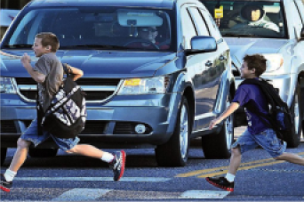
“Беги или умри”
Бұл ойын ғаламтор желісі бойынша кең ауқымда тарап барады. Бұл ойынды ойнаушы автомобиль жүретін жолмен жүгіріп өту керек. Егер ойыншы автомобиль капотына қолы тисе ұпай алады. Тағы бір ақпараттарға сүйенсек, жасөспірім бұл іс-әрекетті орындап қана қоймай, оны видеоға түсіруі керек.

Slide 16
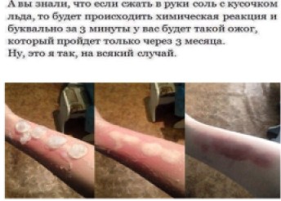
“Соль и лед”
Бұл ойынның барысында жасөспірім қолына тұзды сеуіп, оның үстіне мұзды қояды да тексереді, кім қаншалықты ұзақ шыдай алады. Мұз тұзбен араласқанда температура -17 градусқа дейін түседі екен, бұл тері мен сүйекті өте ауыртады. Ал тұз бен мұз адамның қолында неғұрлым ұзақ тұрса,теріні қатты күйік шалады, ал сүйек сынып кетеді екен.

Slide 17
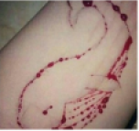
“Синий кит” және “тихий дом”
Бұл топтар жасөспірімдерге өзін маңыздырақ сезінулерін ұсынады. Манипуляциялық технология мына жағдайларға бағытталған: өлімнің образын әсерлеп көрсету, жасөспірімдердің өміріндегі мәселенің құнын төмендету, о дүниеге бір мезетте кетуді насихаттайды, ұсынады, бұның барлығы жасөспірімнің психологиясына бағытталған. Балалар өздерін маңыздырақ сезінуі үшін осы топтарға кіреді екен. Администратор өз құрбандарымен 4:20 да байланысқа шығады. Бұл ешкім білмей, естімей қалу үшін жасалады екен.

Slide 18
Осындай жағдайлар бола қалған кезде:
- қамқорлық танытуға тырысыңыз;
- оны мұқият тыңдаңыз және дауласпаңыз;
мәселені шешудің конструктивті жолдарын ұсыныңыз;
бұндай кезде баланы жалғыз қалдырмаңыз;
Жасөспірімді жеке тұлға ретінде қабылдаңыз;
Жағымды, жайлы қарым-қатынасты сақтай біліңіз;

Slide 19
Ғаламторға және компьютерлік ойындарға тәуелділікті анықтауға арналған тест қорытындысы
Қатысқандар – 6-9 сынып оқушылар,
барлығы -100 оқушы

